Slide 1
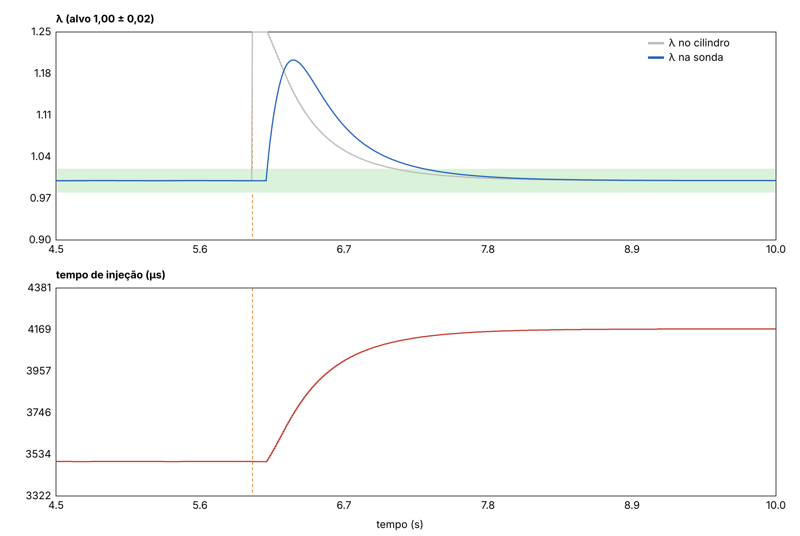
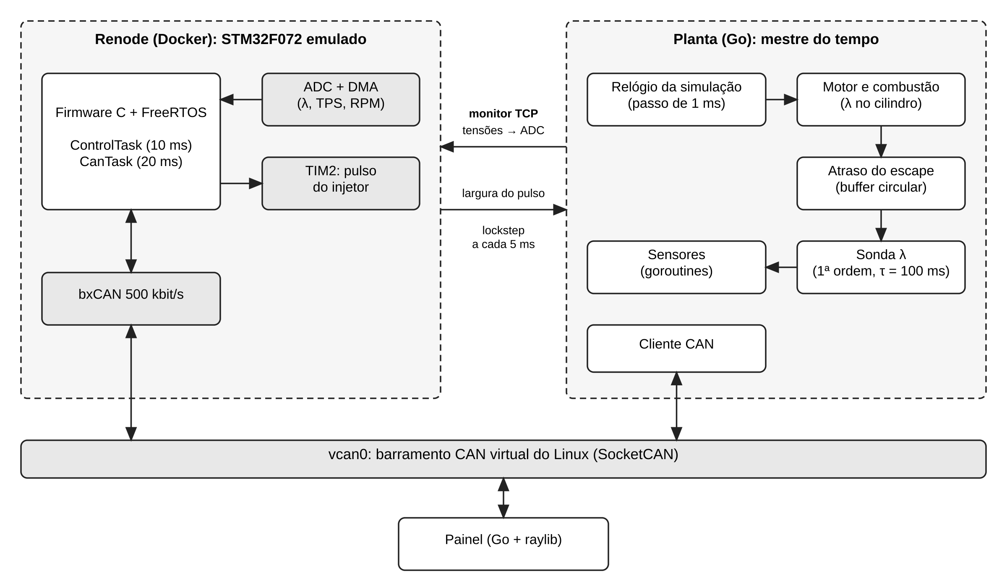
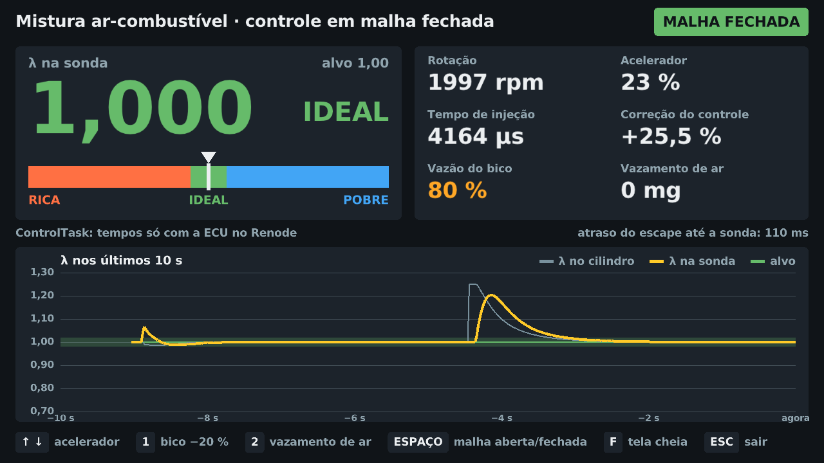
CP120TIN2 - Grupo XX
MODELAMENTO DO CONTROLE EM MALHA FECHADA DA MISTURA AR-COMBUSTÍVEL AUTOMOTIVA
Eduardo de Souza Monteiro – 212123
Fellipe Alessandro Scruph – 222378
Guilherme Matheus Fonseca Waizbart – 211899
João Victor de Oliveira – 212106
Renan Vizoto Ferreira – 222220
Vinicius Cândido das Chagas – 211873
Orientadores: Prof. Marcos Fábio Jardini e Prof. Adilson Rocha
INTRODUÇÃO
IMPL. E RESULTADOS
O fator lambda (λ) mede a proporção entre ar e combustível na queima. Com λ = 1 a mistura é a ideal e o catalisador de três vias opera com máxima eficiência; com λ < 1 a mistura é rica (mais consumo e emissões de CO e HC) e com λ > 1, pobre (mais NO_{x} e falhas de combustão). A central eletrônica (ECU) mantém λ = 1 em malha fechada, lendo a sonda lambda no escapamento e corrigindo o tempo de injeção. O desafio é o atraso: o gás leva de 50 a 250 ms para chegar à sonda, conforme a rotação, o que pode desestabilizar o controle. Este projeto constrói uma bancada simulada, sem motor real: o firmware em C com FreeRTOS de um STM32F072 roda no emulador Renode, e uma planta em Go simula motor, escapamento e sonda (Figura 1).
A bancada foi validada em três níveis: testes unitários (Unity e Go), integração (o controle C dentro da planta e o firmware completo no Renode) e ponta a ponta pelo barramento CAN virtual. As métricas são o período, o jitter e o tempo de execução da tarefa de controle, os prazos perdidos e, na malha, o tempo para λ voltar a 1,00 ± 0,02 e o sobressinal após reduzir em 20 % a vazão do bico a 2000 rpm (Figura 2).
Figura 2. Resposta a −20 % na vazão do bico (2000 rpm).
Figura 1. Arquitetura da bancada simulada.
Fonte: Elaborado pelos autores.
Tabela 2. Metas e valores medidos.
Figura 3. Painel do operador.
Métrica | Meta | Medido
Período | 10 ms | 10 ms
Jitter | ≤ 100 µs | ≤ 10 µs
Execução | ≤ 1 ms | 0,16 ms
Prazos perdidos | 0 | 0
Acomodação | ≤ 2 s | 1,3 s
Sobressinal | ≤ 5 % | 0 %
Fonte: Elaborado pelos autores.
Modelo/Específico
Fonte: Elaborado pelos autores.
A planta calcula o λ no cilindro a cada 1 ms, aplica o atraso do escapamento e a dinâmica da sonda. A ECU soma uma tabela de alimentação a uma correção PI:
Fonte: Elaborado pelos autores.
λ = m_{ar} / (14,7 · m_{comb})
T_{d} = 180 / RPM + 0,02 s sonda de 1ª ordem, τ = 100 ms
t_{i} = t_{morto} + t_{base}(TPS, RPM) · (1 + c)
c = 0,15 · e + 2,0 · ∫e dt, e = λ_{med} − λ_{alvo}, |c| ≤ 30 %
CONCLUSÃO
A bancada atingiu todas as metas: a tarefa de controle usou menos de 2 % da CPU, com jitter dez vezes menor que o limite, e a mistura voltou a λ = 1 em 1,3 s, sem sobressinal. Amostrar por hardware, acordar a tarefa por notificação e deixar a comunicação em prioridade menor manteve o caminho crítico curto e previsível. O próximo passo é gravar o mesmo binário em uma placa STM32 real e repetir as medições.
O TIM15 dispara o ADC a cada 1 ms e o DMA grava λ, TPS e RPM sem usar a CPU. A cada 10 amostras, o DMA notifica a ControlTask (prioridade 3), que calcula t_{i} e atualiza o TIM2 (pulso do injetor, resolução de 1 µs). A CanTask (prioridade 2, 20 ms) publica o estado no CAN e recebe comandos por uma fila. Metas da ControlTask: jitter ≤ 100 µs, execução ≤ 1 ms e nenhum prazo perdido.
Tabela 1. Custo de desenvolvimento (R$ 50/h; software livre, R$ 0).
Etapa | Horas | Custo
Modelagem | 25 | R$ 1.250,00
Firmware | 30 | R$ 1.500,00
Planta e painel | 35 | R$ 1.750,00
Testes e docs | 30 | R$ 1.500,00
Total | 120 | R$ 6.000,00
Fonte: Elaborado pelos autores.

